Slide 1



ROBOTIC PROCESS AUTOMATION
Tự động hóa quy trình
Giảng viên: PGC.TS. Trần Mạnh Huy
Học kỳ: II - Năm học: 2025-2026
Trường Đại học Kiến trúc Đà Nẵng
Khoa Công nghệ Thông tin

Slide 2
CHƯƠNG III
TỰ ĐỘNG HÓA VỚI PYTHON

Slide 3






MỤC TIÊU CHƯƠNG III
Mục tiêu 1: Xử lý dữ liệu với Pandas
Mục tiêu 2: Web Automation cơ bản
Mục tiêu 3: Làm việc với API bằng Python
Mục tiêu 4: Đóng gói và triển khai ứng dụng Python

Slide 4
CHƯƠNG III: TỰ ĐỘNG HÓA VỚI PYTHON
1. Giới thiệu về tự động hóa Python
2. Xử lý dữ liệu với Python Pandas
3. Tương tác với website bằng Python Selenium
4. Tương tác với API bằng Python Request
5. Tự động gửi Email với Python SMTP
6. Đóng gói chương trình Python

Slide 5
1. GIỚI THIỆU TỰ ĐỘNG HÓA PYTHON

Slide 6
1. GIỚI THIỆU TỰ ĐỘNG HÓA PYTHON
Tự động hóa là việc dùng chương trình để thay thế các công việc lặp đi lặp lại
Tự động hóa với Python là sử dụng Python để viết các chương trình

Slide 7
1. GIỚI THIỆU TỰ ĐỘNG HÓA PYTHON
Vì sao chọn Python cho tự động hóa
Dễ học – dễ đọc – dễ viết
Cú pháp gần với tiếng anh
Ít kí tự phức tạp
Phù hợp cho người mới bắt đầu

Slide 8

1. GIỚI THIỆU TỰ ĐỘNG HÓA PYTHON
Vì sao chọn Python cho tự động hóa
Đọc và xử lý dữ liệu từ file CSV bằng Python

Slide 9
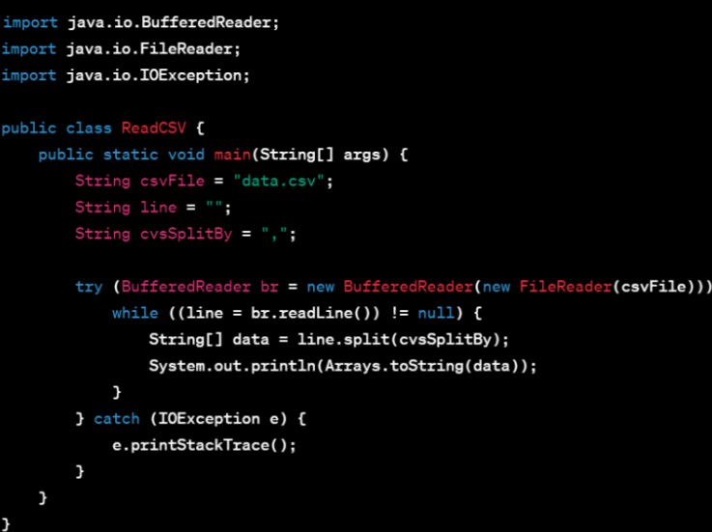
1. GIỚI THIỆU TỰ ĐỘNG HÓA PYTHON
Vì sao chọn Python cho tự động hóa
Đọc và xử lý dữ liệu từ file CSV bằng Java

Slide 10
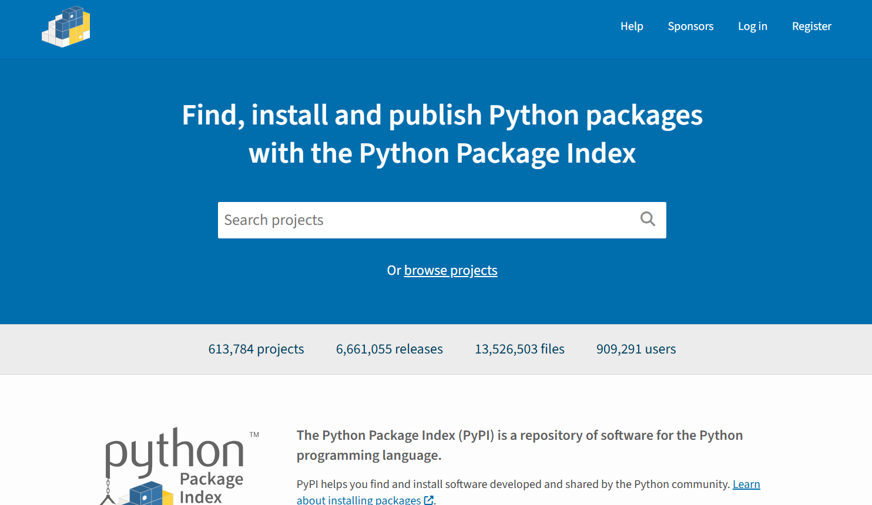
1. GIỚI THIỆU TỰ ĐỘNG HÓA PYTHON
Vì sao chọn Python cho tự động hóa
Hệ sinh thái thư viện phong phú

Slide 11

1. GIỚI THIỆU TỰ ĐỘNG HÓA PYTHON
Vì sao chọn Python cho tự động hóa
Chạy đa nền tảng

Slide 12

1. GIỚI THIỆU TỰ ĐỘNG HÓA PYTHON
Vì sao chọn Python cho tự động hóa
Tiết kiệm thời gian và chi phí

Slide 13
2. PANDAS PYTHON

Slide 14

2. PYTHON PANDAS
Pandas là gì và tại sao cần dùng?
Thư viện cho xử lý và phân tích dữ liệu
Xử lý dữ liệu dạng bảng hiệu quả

Slide 15
2. PYTHON PANDAS
Cài đặt: pip install pandas openpyxl

Slide 16
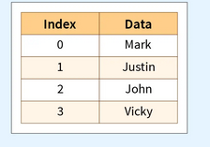
SERIES – DỮ LIỆU MỘT CHIỀU
Series là một cột dữ liệu

Slide 17
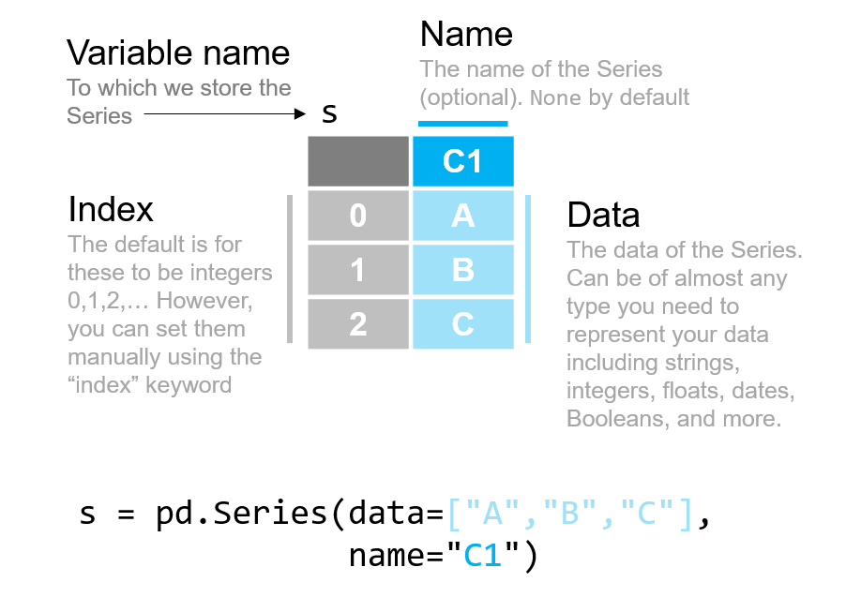
SERIES – DỮ LIỆU MỘT CHIỀU
Series là một cột dữ liệu

Slide 18
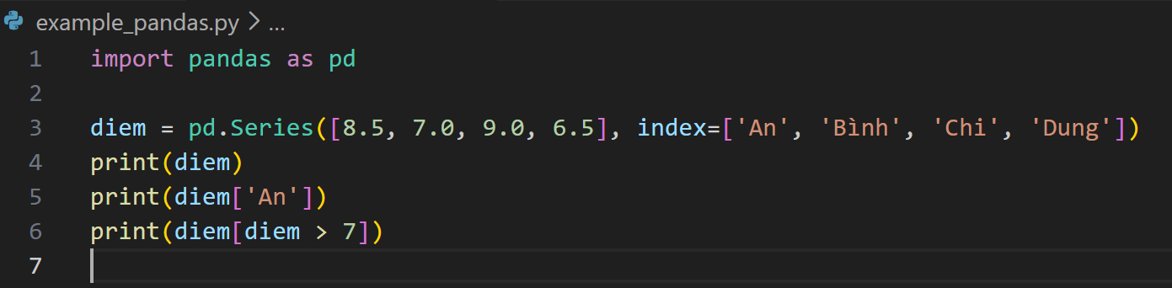
SERIES – DỮ LIỆU MỘT CHIỀU
- Danh sách điểm points = [8.5, 7.0, 9.0, 6.5]
- Danh sách Tên names = ['An', 'Bình', 'Chi', 'Dung’]

Slide 19
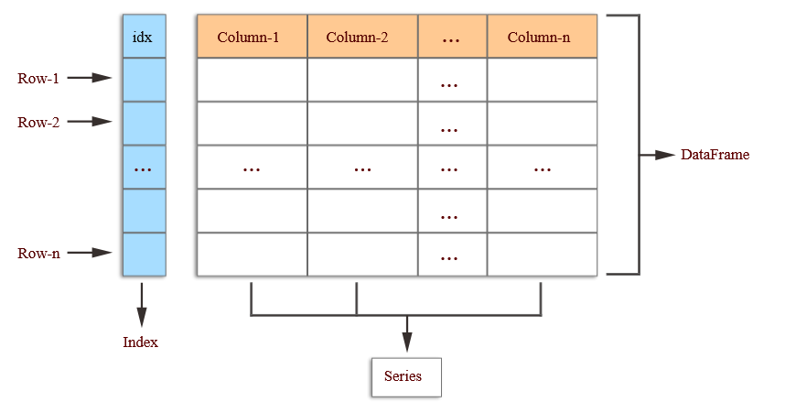
DATAFRAME – DỮ LIỆU HAI CHIỀU
Dataframe là dữ liệu hai chiều(dạng bảng)

Slide 20
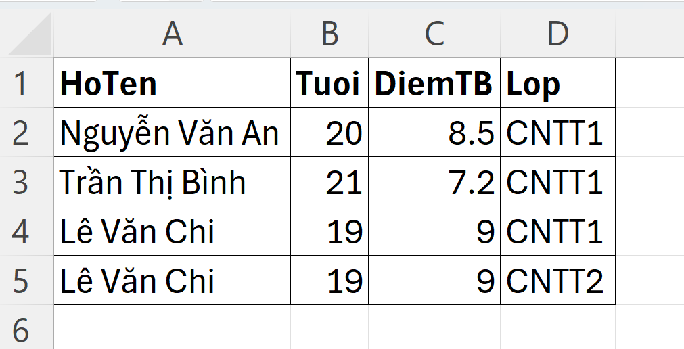
DATAFRAME – DỮ LIỆU HAI CHIỀU
Một bảng thông tin điểm

Slide 21
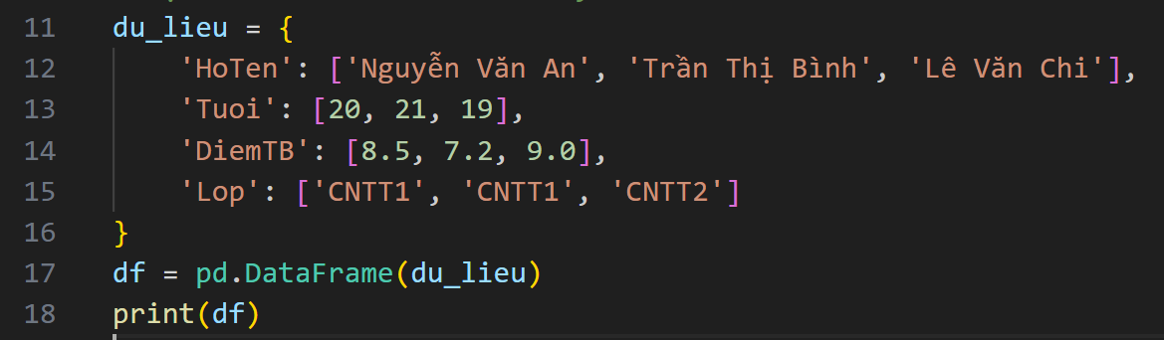
DATAFRAME – DỮ LIỆU HAI CHIỀU
Tạo DataFrame từ bảng thông tin điểm

Slide 22
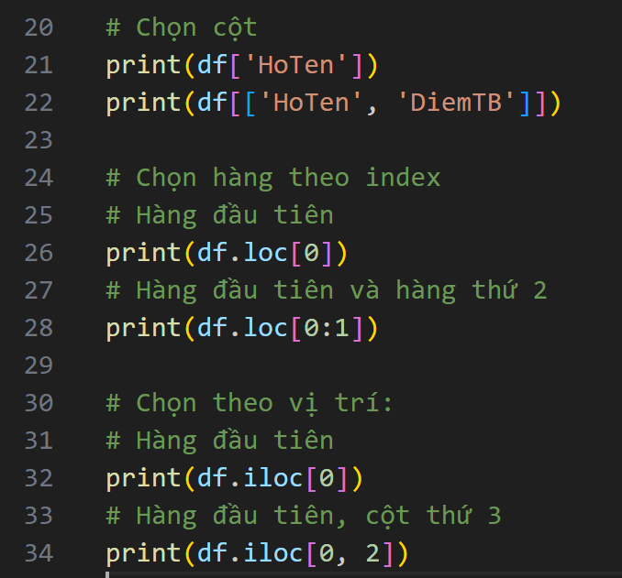
TRUY XUẤT DỮ LIỆU
Truy xuất dữ liệu theo cột, hàng, vị trí

Slide 23
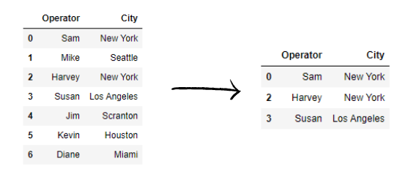
PANDAS FILTER - LỌC DỮ LIỆU
Lọc dữ liệu
Notes:
https://swdevnotes.com/python/2021/how-to-filter-a-pandas-dataframe/

Slide 24
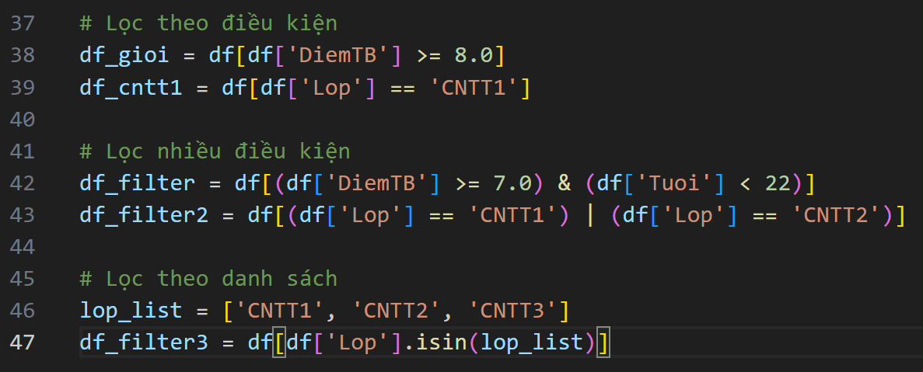
PANDAS FILTER - LỌC DỮ LIỆU
Lọc dữ liệu

Slide 25
PANDAS NaN
- NaN là Not a Number
- Giá trị bị thiếu trong dữ liệu

Slide 26
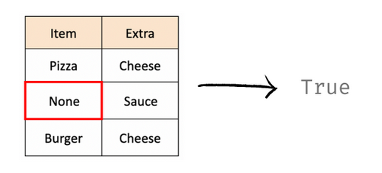
PANDAS NaN
NaN = Not a Number

Slide 27
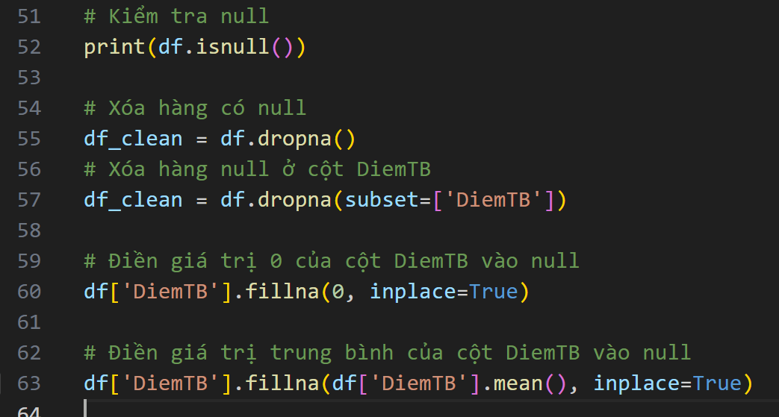
PANDAS NaN
Xử lý dữ liệu null

Slide 28
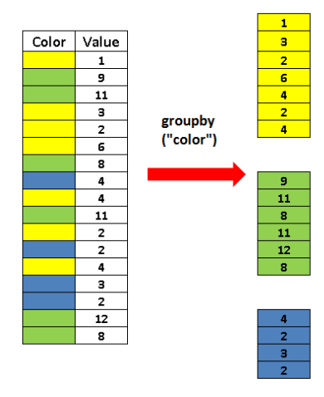
GROUPBY IN PANDAS
GroupBy – Chia thành nhóm dữ liệu

Slide 29
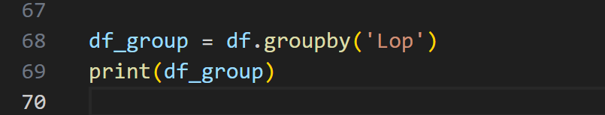
PANDAS GROUPBY
Thực hành

Slide 30

JOIN IN PANDAS
Join Pandas – ghép 2 DataFrame lại với nhau

Slide 31
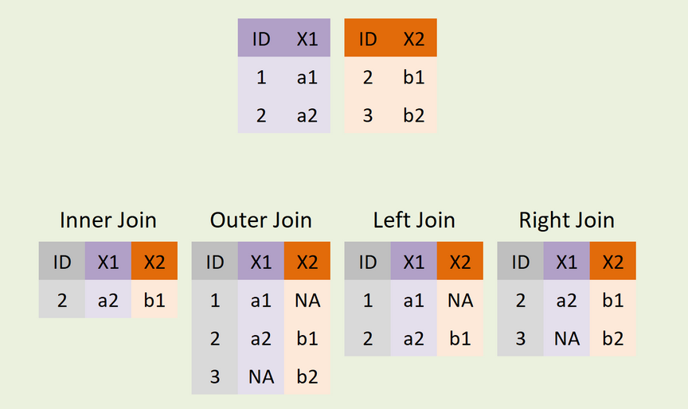
JOIN IN PANDAS
Join Pandas

Slide 32
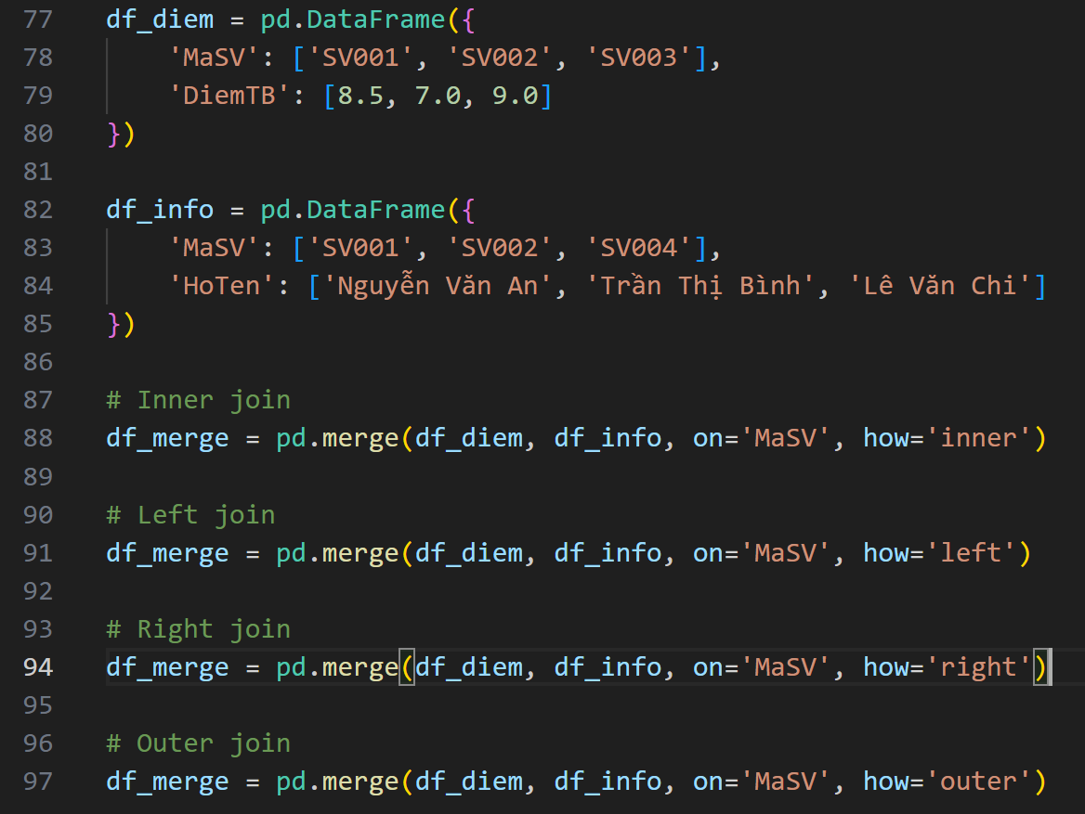
JOIN IN PANDAS
Join Pandas

Slide 33
JOIN IN PANDAS
Join Pandas

Slide 34
BÀI TẬP
Tạo một bảng dữ liệu Sinh Viên với các cột: MaSV, HoTen, Lop, DiemPython, DiemWeb, DiemDatabase có ít nhất 10 sinh viên, có một vài giá trị bị null
Đọc file và kiểm tra dữ liệu null
Điền giá trị null bằng 0
Tạo cột DiemTB = trung bình 3 môn
Tạo cột XepLoai (Giỏi >= 8, Khá >= 6.5, Trung bình >= 5, Yếu < 5)
Thống kê dữ liệu theo cột Lop
Tính điểm trung bình DiemTB của mỗi lớp
Tạo một bảng Thông Tin Lớp với các cột: Lop, GiaoVien, PhongHoc
Ghép bảng dữ liệu Sinh Viên với bảng Thông Tin Lớp theo cột Lop

Slide 35
3. PYTHON WEB AUTOMATION

Slide 36
BEAUTIFULSOUP
Giới thiệu Beautifullsoup
Beautifulsoup là thư viện trích xuất dữ liệu từ HTML/XML
Cài đặt: pip install beautifullsoup4

Slide 37
ƯU ĐIỂM BEAUTIFULSOUP
Dễ sử dụng với cú pháp đơn giản
Tiết kiệm tài nguyên
Nhanh hơn Selenium(không cần mở trình duyệt)

Slide 38
HẠN CHẾ BEAUTIFULSOUP
Không thể tương tác(click, điền form)
Không chạy JavaScript
Chỉ lấy HTML tĩnh

Slide 39
KHI NÀO DÙNG BEAUTIFULSOUP
Chỉ cần lấy dữ liệu, không cần tương tác
Cần scrape nhanh và hiệu quả
Trang web không cần JavaScript nhiều

Slide 40
SỬ DỤNG BEAUTIFULSOUP
Mục tiêu: Thu thập thông tin từ http://books.toscrape.com
Yêu cầu:
Lấy 5 trang đầu tiên
Lấy thông tin: Tên sách, Giá, Đánh giá, Tình trạng(In stock/Out of stock)
Tính toán: Tổng số sách, Giá trung bình, Số sách theo từng đánh giá, Sách đắt nhất và rẻ nhất
Xuất kết quả ra Excel với 2 sheets:
Sheet1: Danh sách Sách
Sheet2: Thống kê

Slide 41
SỬ DỤNG BEAUTIFULSOUP
Code

Slide 42

SELENIUM
Giới thiệu selenium
Selenium là công cụ tự động hóa trình duyệt web
Ứng dụng: test tự động, thu thập dữ liệu, tự động hóa tác vụ lặp đi lặp lại

Slide 43
SELENIUM
Cài đặt
pip install selenium

Slide 44
SELENIUM
Khi nào dùng Selenium
Trang web sử dụng JavaScript để load dữ liệu
Cần tương tác(login, click, scroll)
Dữ liệu được load động

Slide 45
CÁC THÀNH PHẦN CƠ BẢN SELENIUM
WebDriver – Người lái xe
Locators (By) – Bản đồ định vị
WebElement – Đối tượng tương tác
Waits – Cơ chế đợi
Expected Conditions(EC) – Điều kiện mong đợi
Actions – Hành động phức tạp

Slide 46
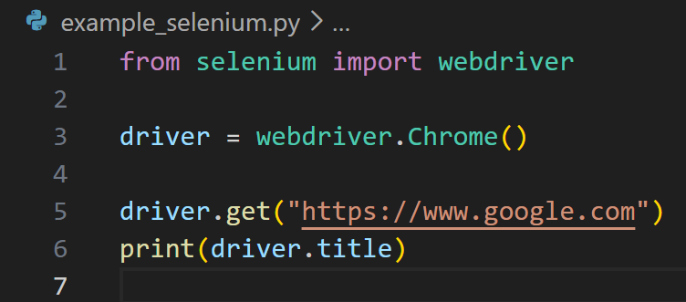
WEBDRIVER
Điều khiển trình duyệt

Slide 47
DOM(DOCUMENT OBJECT MODEL)
DOM là cấu trúc cây của HTML
Mỗi phần tử HTML là một node trong cây DOM
Selenium tương tác với các phần tử qua DOM

Slide 48
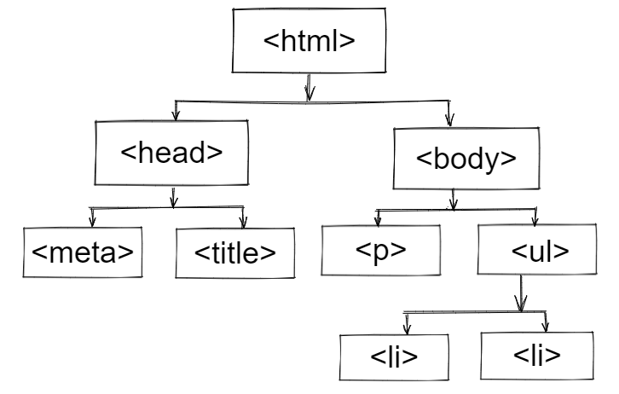
DOM(DOCUMENT OBJECT MODEL)
DOM tree

Slide 49
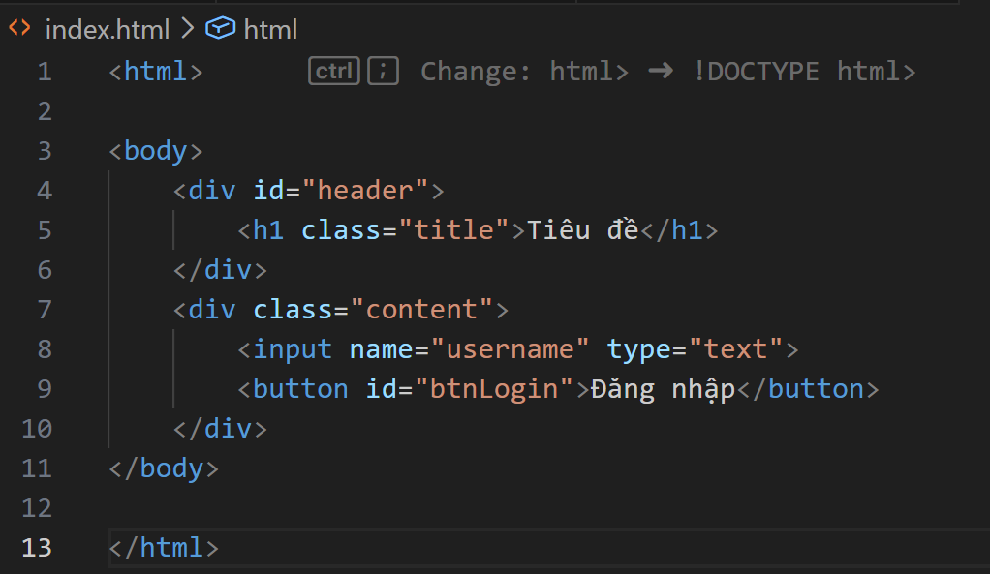
DOM(DOCUMENT OBJECT MODEL)
Ví dụ cấu trúc HTML

Slide 50
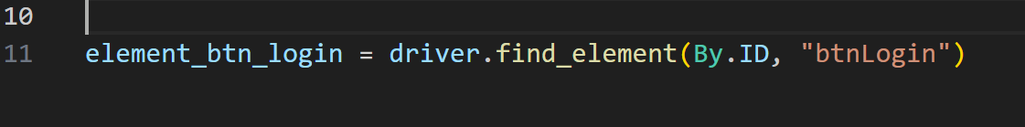
LOCATORS (BY) – BẢN ĐỒ ĐỊNH VỊ
By ID – Xác định phần tử qua ID

Slide 51
LOCATORS (BY) – BẢN ĐỒ ĐỊNH VỊ
By Name - Xác định phần tử qua Name

Slide 52
LOCATORS (BY) – BẢN ĐỒ ĐỊNH VỊ
By Class Name - Xác định phần tử qua Class Name

Slide 53
LOCATORS (BY) – BẢN ĐỒ ĐỊNH VỊ
By Tag Name - Xác định phần tử qua Tag Name

Slide 54
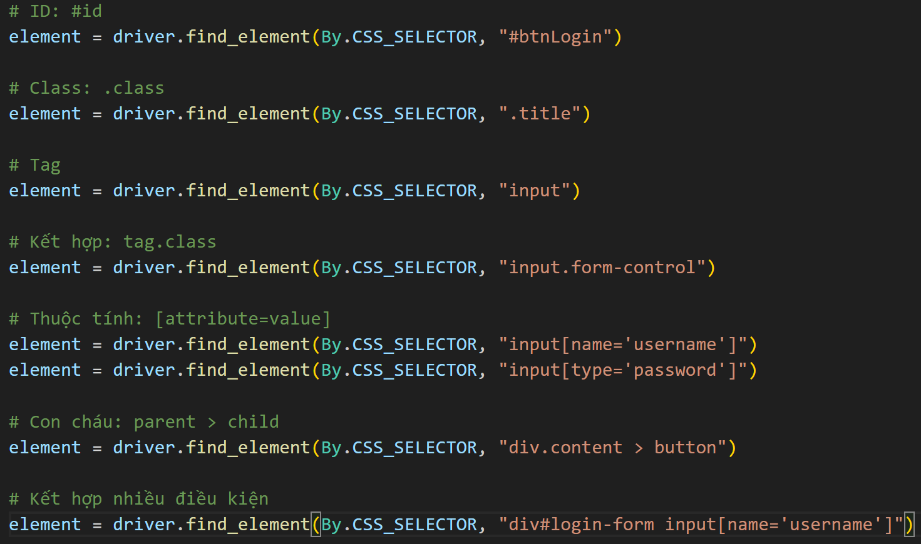
LOCATORS (BY) – BẢN ĐỒ ĐỊNH VỊ
By CSS Selector - Xác định phần tử qua CSS Selector

Slide 55
THỰC HÀNH
Bài 1: Mở trang web
Mở trang https://sinhvien.dau.edu.vn/sinh-vien-dang-nhap.html
Tìm ô Mã sinh viên bằng 3 cách By.NAME, CSS Selector, Xpath
In ra tag name và các thuộc tính các phần tử

Slide 56
WEBELEMENT – ĐỐI TƯỢNG TƯƠNG TÁC
Đại diện cho các phần tử HTML trên website
element.click() – click vào phần tử
element.send_keys(“text”) – nhập ‘text’ vào phần tử
element.clear() – xóa nội dung của phần tử
element.text – lấy nội dung của phần tử

Slide 57
WEBELEMENT – ĐỐI TƯỢNG TƯƠNG TÁC
Thực hiện nhập mssv, password vào https://sinhvien.dau.edu.vn/sinh-vien-dang-nhap.html

Slide 58
WAIT AND EXPECTED CONDITIONS(EC)
Xác định điều kiện cần đạt trước khi tiếp tục
EC phổ biến:
EC.presence_of_element_located: Phần tử đã xuất hiện trong DOM
EC.visibility_of_element_located: Phần tử đã hiển thị và có thể nhìn thấy
EC.element_to_be_clickable: Phần tử đã có thể nhấp vào

Slide 59
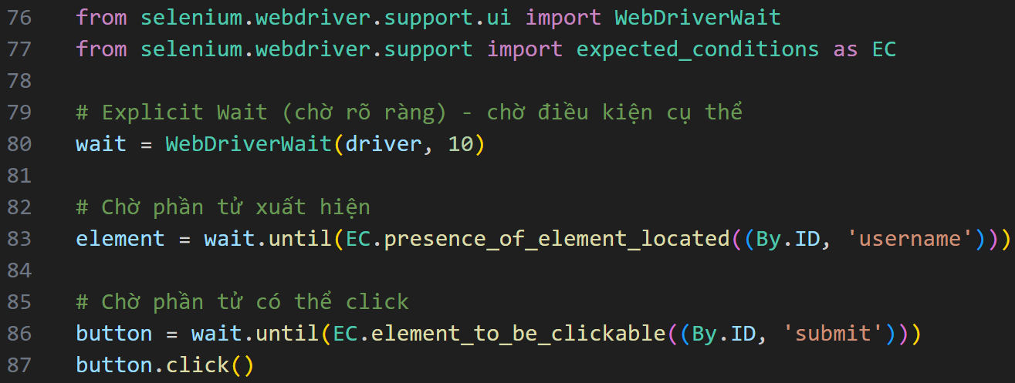
WAIT AND EXPECTED CONDITIONS(EC)
Ví dụ

Slide 60
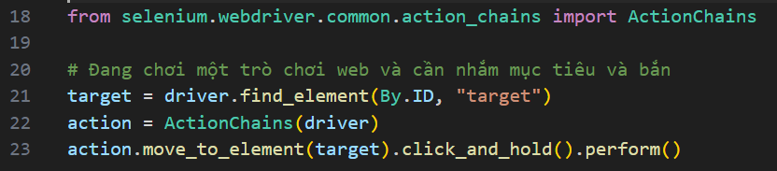
ACTIONS – HÀNH ĐỘNG PHỨC TẠP
Thực hiện thao tác nâng cao(kéo thả, chuột phải, nhấn giữ,…)

Slide 61
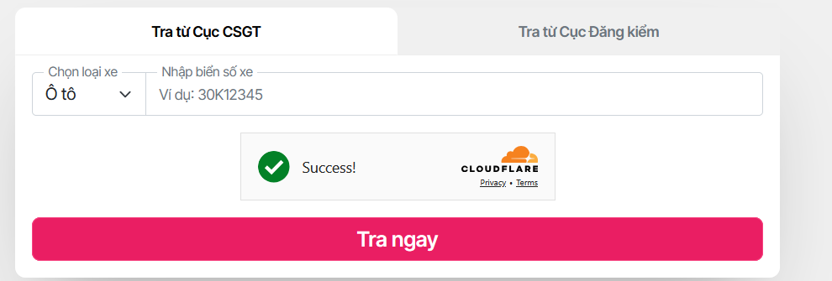
FORM
Thực hiện kiểm tra phạt nguội xe máy tại https://phatnguoi.com

Slide 62
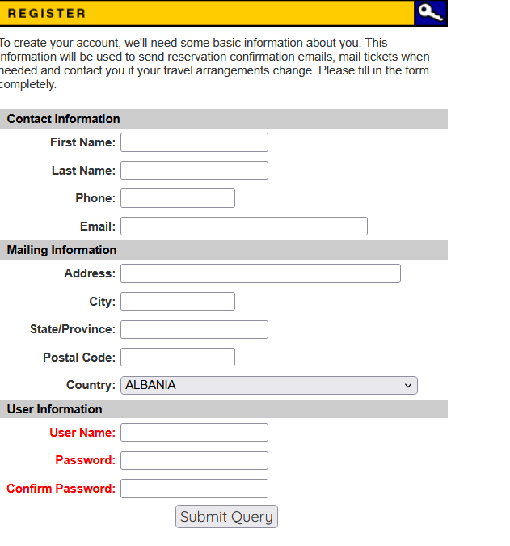
DROPDOWN
Mở trang https://demo.guru99.com/test/newtours/register.php
Điền thông tin: First Name, Last Name, Phone, Email
Chọn Country từ dropdown
Click nút Submit

Slide 63
BÀI TẬP
Vào trang https://alonhadat.com.vn chọn TP. Đà Nẵng, Click tìm kiếm lấy các thông tin tiêu đề, mô tả, diện tích, giá, địa chỉ trong 5 page lưu vào file excel/csv

Slide 64
BÀI TẬP
Vào trang https://www.csgt.vn/tra-cuu-phuong-tien-vi-pham.html
Nhập biển kiểm soát
Chọn phương tiện xe máy
Giải mã bảo mật bằng
Nhập mã bảo mật vào ô input
Click Tra cứu
Kiểm tra kết quả phạt nguội

Slide 65
4. PYTHON API

Slide 66

GIỚI THIỆU API
API là gì
Application Programming Interface – giao diện lập trình ứng dụng
Cho phép các ứng dụng giao tiếp với nhau
REST API: sử dụng HTTP methods(GET, POST, PUT, DELETE)
Định dạng sử dụng phổ biến: JSON, XML

Slide 67
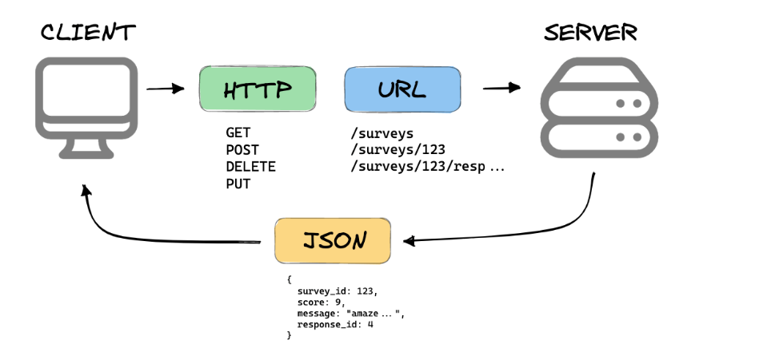
GIỚI THIỆU API
Hình Minh họa

Slide 68
GIỚI THIỆU API
Ví dụ
Website gọi API dự báo thời tiết
Ứng dụng ngân hàng gọi API để chuyển tiền
Website gọi API để lấy danh sách sản phẩm
Website chợ tốt gọi API để hiển thị danh sách phòng trọ

Slide 69
URL TRONG API
https://api.example.com/users/123
https - Giao thức
api.example.com - Domain
users/123 - Endpoint

Slide 70
URL TRONG API
Ví dụ
GET https://api.shop.com/products
Lấy danh sách sản phẩm

Slide 71
HTTP METHOD API
GET – Lấy dữ liệu
POST – Tạo mới dữ liệu
PUT – Cập nhật dữ liệu
DELETE – Xóa dữ liệu

Slide 72
HTTP METHOD API
Ví dụ
GET /users → Lấy danh sách user
POST /users → Tạo user mới
PUT /users/5 → Cập nhật user
DELETE /users/5 → Xóa user

Slide 73
HTTP STATUS CODE
Nhóm 2xx – Thành công(Success)
Nhóm 3xx – Điều hướng(Redirection)
Nhóm 4xx – Lỗi phía client
Nhóm 5xx – Lỗi phía server

Slide 74
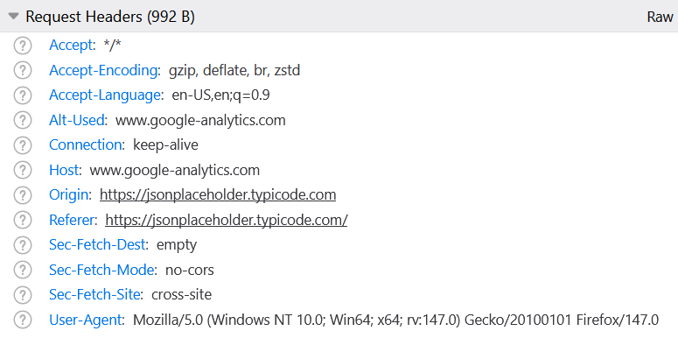
HEADERS
Headers là thông tin gửi kèm request
Ví dụ

Slide 75
PARAMETERS(THAM SỐ)
Parameters(tham số) là dữ liệu mà client gửi lên server khi gọi API
Cần xử lý dữ liệu nào
Lọc, tìm kiếm, phân trang
Tạo hoặc cập nhật thông tin

Slide 76
PARAMETERS(THAM SỐ)
Các loại Parameters
1. Path Parameters
Dùng xác định tài nguyên cụ thể
Ví dụ: GET /users/5 -> 5 là parameters(ID của user)

Slide 77
PARAMETERS(THAM SỐ)
Các loại Parameters
2. Query Parameters
Dùng để lọc, tìm kiếm, phân trang
Ví dụ: GET /users?page=2&page_size=100

Slide 78
PARAMETERS(THAM SỐ)
Các loại Parameters
3. Body Parameters
Dùng khi gửi dữ liệu hoặc cập nhật
Ví dụ: POST /users
Body
{
"name": "Nguyễn Văn A",
"email": “nguyenvana@gmail.com"
}

Slide 79
BÀI TẬP
Sử dụng CRUD API cơ bản
URL: https://jsonplaceholder.typicode.com
Tạo một bài viết: Create – POST /posts
Lấy danh sách bài viết: GET - /posts
Lấy chi tiết một bài viết: GET - /posts/1
Cập nhật một bài viết: PUT - /posts/1/
Xóa một bài viết: DELETE - /posts/1/

Slide 80
BÀI TẬP
Sử dụng API chợ tốt lấy danh sách phòng trọ Đà Nẵng trong 5 trang đầu tiên

Slide 81
5. PYTHON AUTOMATION EMAIL

Slide 82
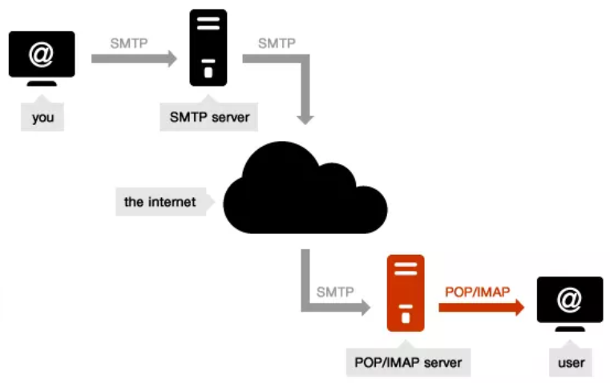
EMAIL VÀ GIAO THỨC SMTP
Email hoạt động như nào
SMTP(Simple Mail Transfer Protocol) là giao thức dùng để gửi email

Slide 83
EMAIL VÀ GIAO THỨC SMTP
Email hoạt động như nào
IMAP(Internet Message Access Protocol): Đọc email, đông bộ
POP3(Post Office Protocol 3): Đọc email, tải về

Slide 84
EMAIL VÀ GIAO THỨC SMTP
Quy trình gửi email bằng SMTP
Người gửi soạn email Viết email trên ứng dụng (Gmail, Outlook, v.v.).
Ứng dụng kết nối tới máy chủ SMTP Ứng dụng gửi email đến máy chủ SMTP của nhà cung cấp (ví dụ: smtp.gmail.com) và một trong các port:
- 25: port SMTP mặc định(ít dùng, không mã hóa)
- 587: SMTP có mã hóa TLS(chuẩn chính thức có bảo mật TLS)
- 465: SMTP SSL(Kết nối được mã hóa ngay từ đầu bằng SSL)

Slide 85
EMAIL VÀ GIAO THỨC SMTP
Quy trình gửi email bằng SMTP
4. Xác thực tài khoản Máy chủ SMTP kiểm tra tài khoản (username, mật khẩu).
5. Gửi nội dung email đi SMTP chuyển email tới máy chủ của người nhận.
6. Máy chủ người nhận lưu email Email được lưu vào hộp thư người nhận để họ đọc bằng POP3 hoặc IMAP.

Slide 86
EMAIL VÀ GIAO THỨC SMTP
Cấu hình Gmail cho Python
SMTP(Simple Mail Transfer Protocol) là giao thức dùng để gửi email

Slide 87
6. DEPLOY APPLICATION PYTHON

Slide 88
DEPLOY APPLICATION PYTHON
Sử dụng Pyinstaller
pip install pyinstaller

Slide 89
DEPLOY APPLICATION PYTHON
Sử dụng Pyinstaller
pyinstaller –F main.py

Slide 90
CẢM ƠN!
Email: tranmanhuy@dau.edu.vn
Văn phòng Khoa Công nghệ thông tin
Trường Đại học Kiến trúc Đà Nẵng
Khoa Công nghệ Thông tin

